Slide 1
論文導讀
Attention Is All You Need
113321060 陳宣予

Slide 2
1. 論文背景與問題
2. 核心：Attention 機制
3. 模型架構
4. 為什麼 Self-Attention 更好
5. 實驗與結果
6. 影響與總結

Slide 3
論文基本資料
標題：Attention Is All You Need
作者：Vaswani, Shazeer, Parmar, Uszkoreit, Jones, Gomez, Kaiser, Polosukhin
單位：Google Brain / Google Research / 多倫多大學
發表：NeurIPS 2017（當時名稱為 NIPS）
任務：機器翻譯（WMT 2014 英德、英法）
貢獻：提出 Transformer，完全捨棄 RNN 與 CNN，只用注意力機制

Slide 4
1. 論文背景與問題

Slide 5
在 Transformer 之前：RNN 時代
2017 年前，序列處理的主流是 RNN / LSTM / GRU
運作方式：逐字依序處理，第 t 步的計算依賴第 t-1 步的結果
問題一：無法平行運算 —— 序列運算次數為 O(n)，訓練速度受限
問題二：長距離依賴 —— 句子越長，早期資訊在傳遞中越容易衰減
當時的改良方向（ByteNet、ConvS2S）改用卷積，但兩個位置間的
運算次數仍隨距離增加，長距離關聯依然難以學習

Slide 6
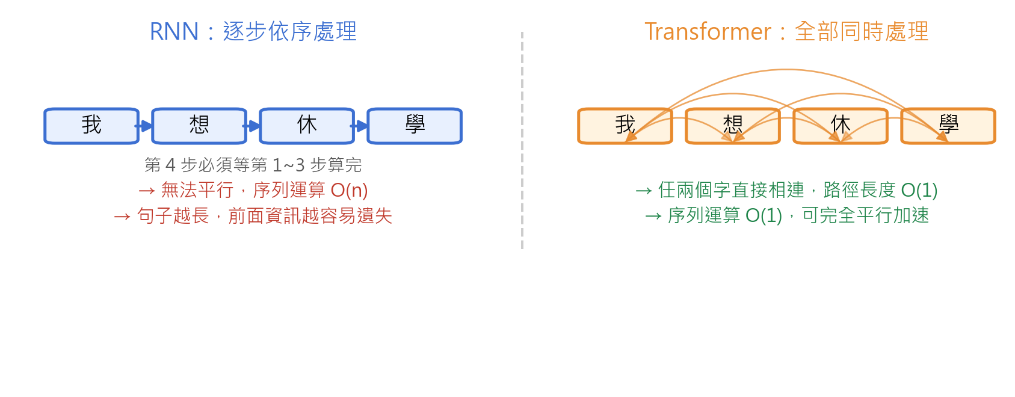
核心差異：依序處理 vs 同時處理

Slide 7
2. 核心：Attention 機制

Slide 8
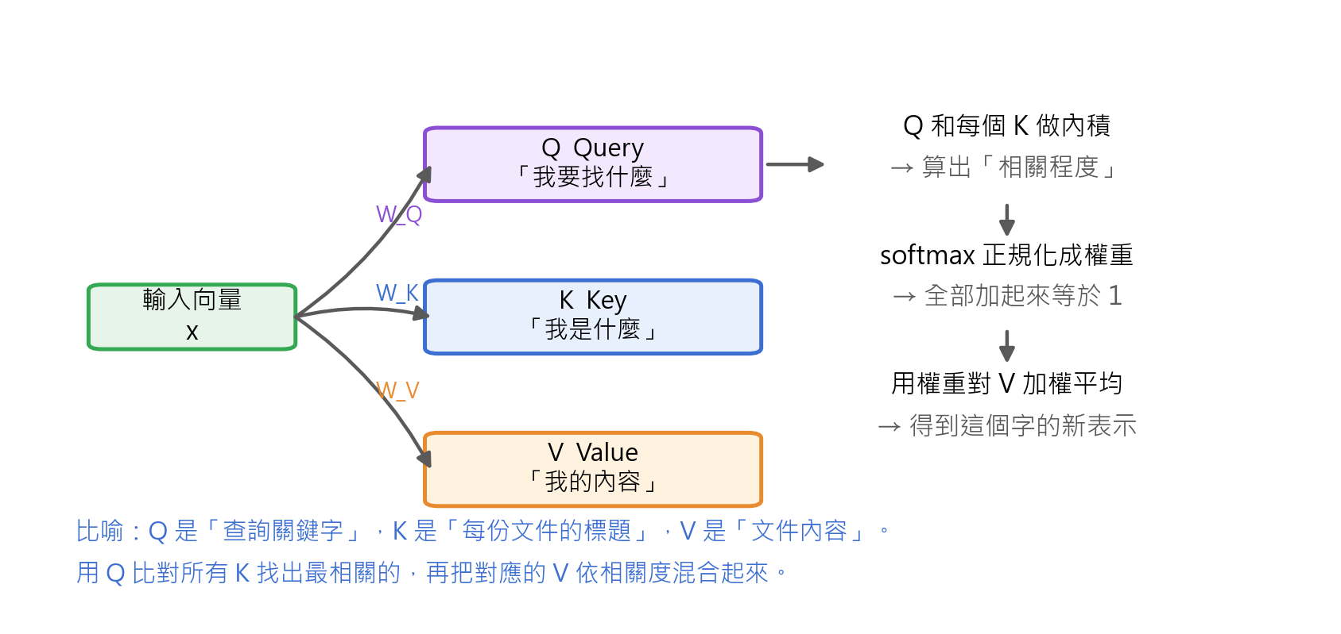
Query、Key、Value

Slide 9
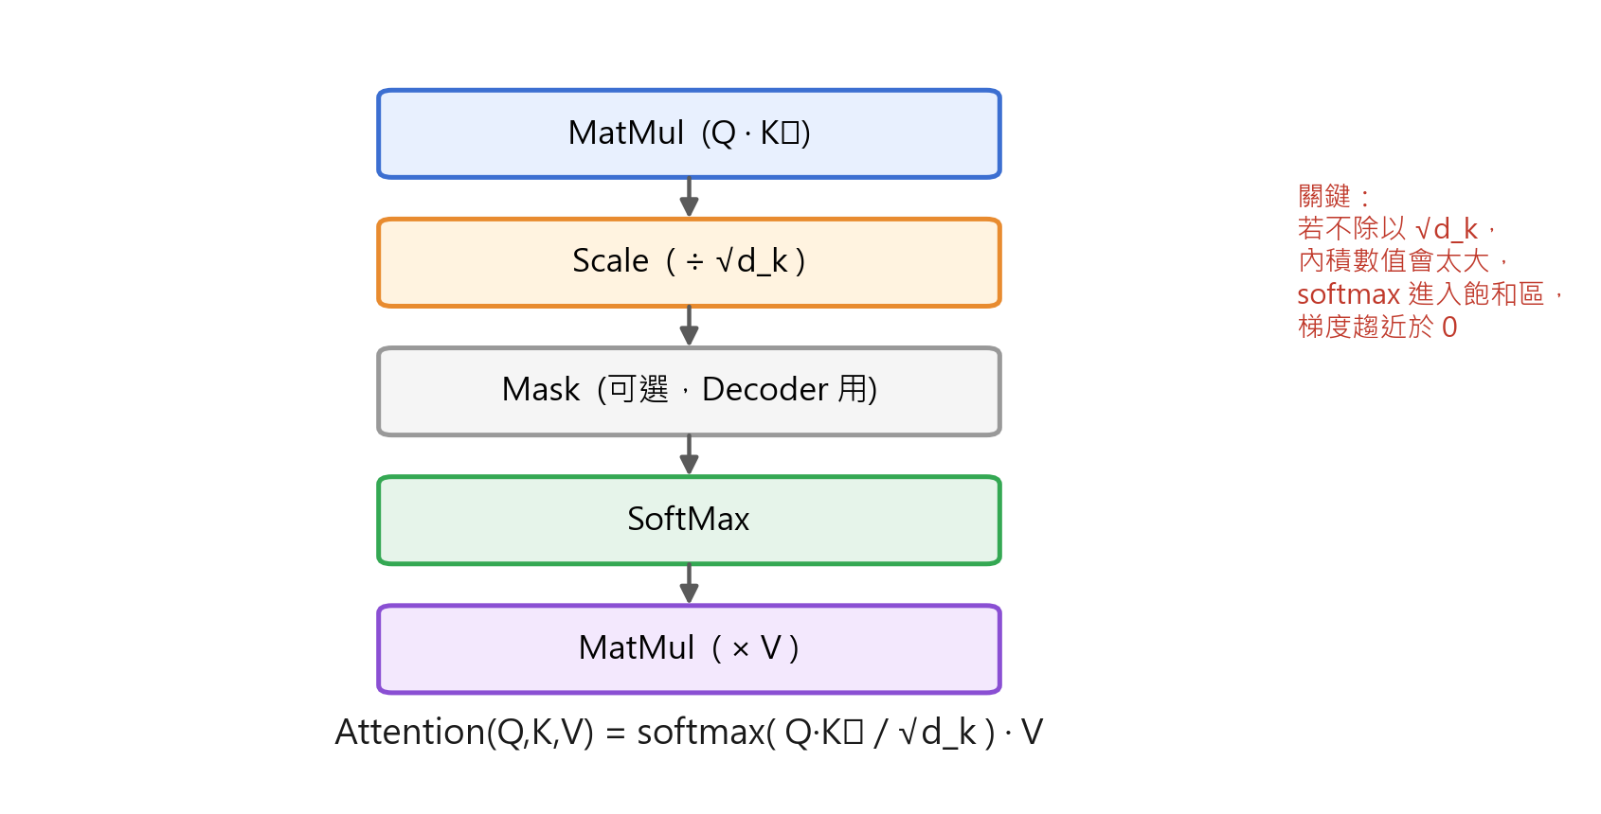
Scaled Dot-Product Attention

Slide 10
為什麼要除以 √d_k
當維度 d_k 很大時，Q 與 K 的內積結果數值會跟著變大
數值過大 → softmax 落入飽和區 → 梯度趨近於 0 → 難以訓練
除以 √d_k 可將數值變異數拉回穩定範圍，讓梯度正常回傳
補充：論文比較了兩種注意力計算方式
Additive attention（用小型神經網路算分數）
Dot-product attention（直接內積）→ 本論文採用
兩者理論複雜度相近，但內積可用高度優化的矩陣乘法，實務上更快、更省記憶體

Slide 11
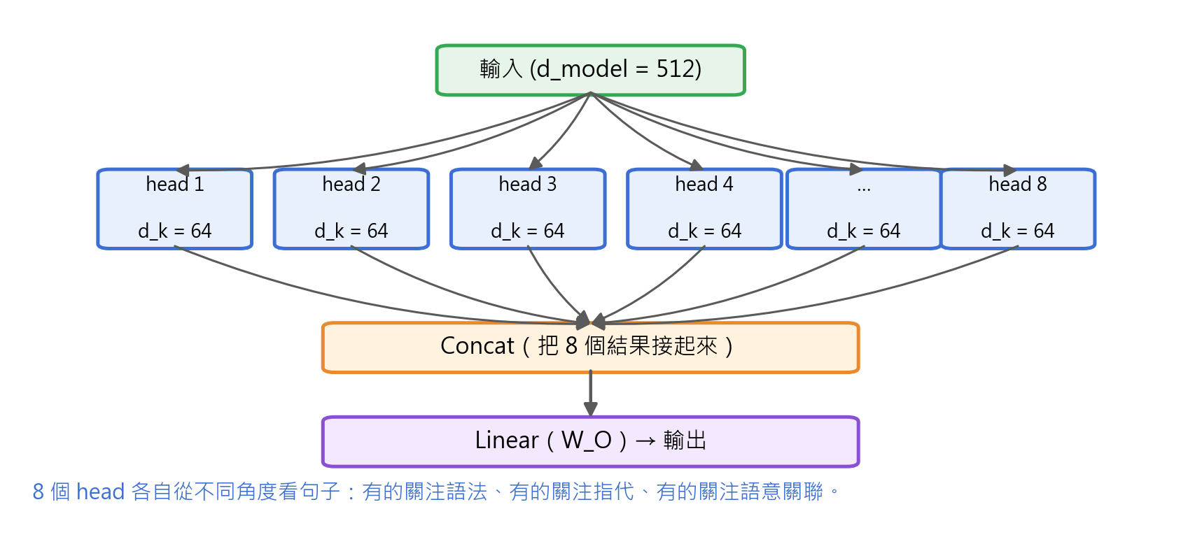
Multi-Head Attention

Slide 12
為什麼要用多個 head
單一 attention 做加權平均時，多種不同的關聯會被平均掉、互相抵銷
多頭做法：把 512 維投影成 8 組各 64 維，各自獨立計算注意力
每個 head 可以專注在不同性質的關聯（語法、指代、語意…）
最後接起來（Concat）再經過一次線性轉換 W_O 融合
重點：因為每個 head 維度降為 64，總計算量與單頭 512 維相當

Slide 13
3. 模型架構

Slide 14
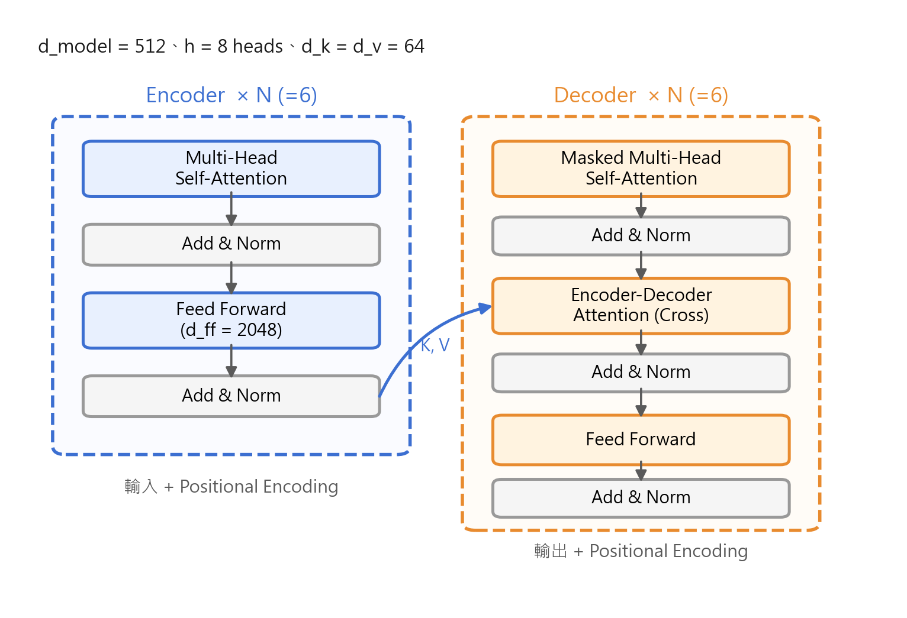
整體架構：Encoder–Decoder

Slide 15
Encoder 結構
由 N = 6 個相同的層堆疊而成
每層包含兩個子層：
1. Multi-Head Self-Attention
2. Position-wise Feed-Forward Network
每個子層外都包一層殘差連接（Residual）與層正規化（Layer Norm）
即：LayerNorm( x + Sublayer(x) )
所有子層輸出維度統一為 d_model = 512，方便殘差相加

Slide 16
Decoder 結構
同樣是 N = 6 層，但每層有三個子層：
1. Masked Multi-Head Self-Attention（加上遮罩）
2. Encoder-Decoder Attention（Query 來自 Decoder，Key/Value 來自 Encoder）
3. Feed-Forward Network
Masking 的作用：確保預測第 i 個位置時，只能看到第 i 之前的輸出，
維持自迴歸（auto-regressive）性質，避免training時偷看答案

Slide 17
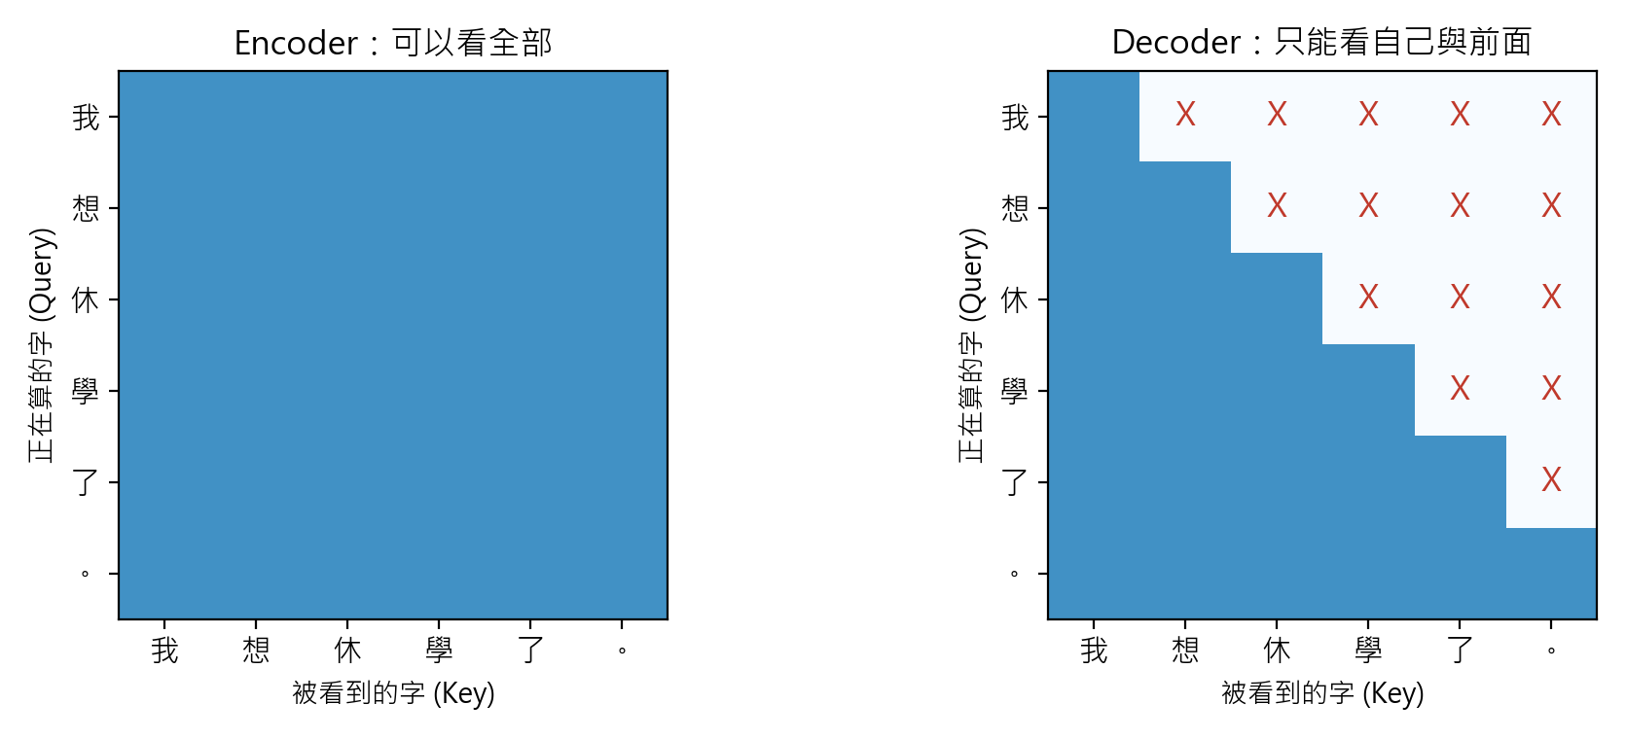
Masking：不能偷看未來

Slide 18
Position-wise Feed-Forward Network
FFN(x) = max(0, x·W₁ + b₁)·W₂ + b₂
兩層線性轉換中間夾一個 ReLU 啟動函數
「Position-wise」的意思是：對每個位置獨立套用，且參數共享
維度變化：512 → 2048 → 512（d_ff = 2048）
作用：提供非線性轉換能力，補足 attention 本身偏線性的限制

Slide 19
Positional Encoding：位置資訊哪裡來？
問題：Transformer 沒有循環也沒有卷積，本身無法分辨字的先後順序
對它來說「我打你」和「你打我」的字集合完全相同
解法：在輸入 embedding 上直接加上位置編碼
PE(pos, 2i) = sin( pos / 10000^(2i/d_model) )
PE(pos, 2i+1) = cos( pos / 10000^(2i/d_model) )
選用 sin/cos 的理由：可能有助於推廣到訓練時未見過的更長序列
論文也試過「可學習的位置向量」，結果幾乎相同

Slide 20
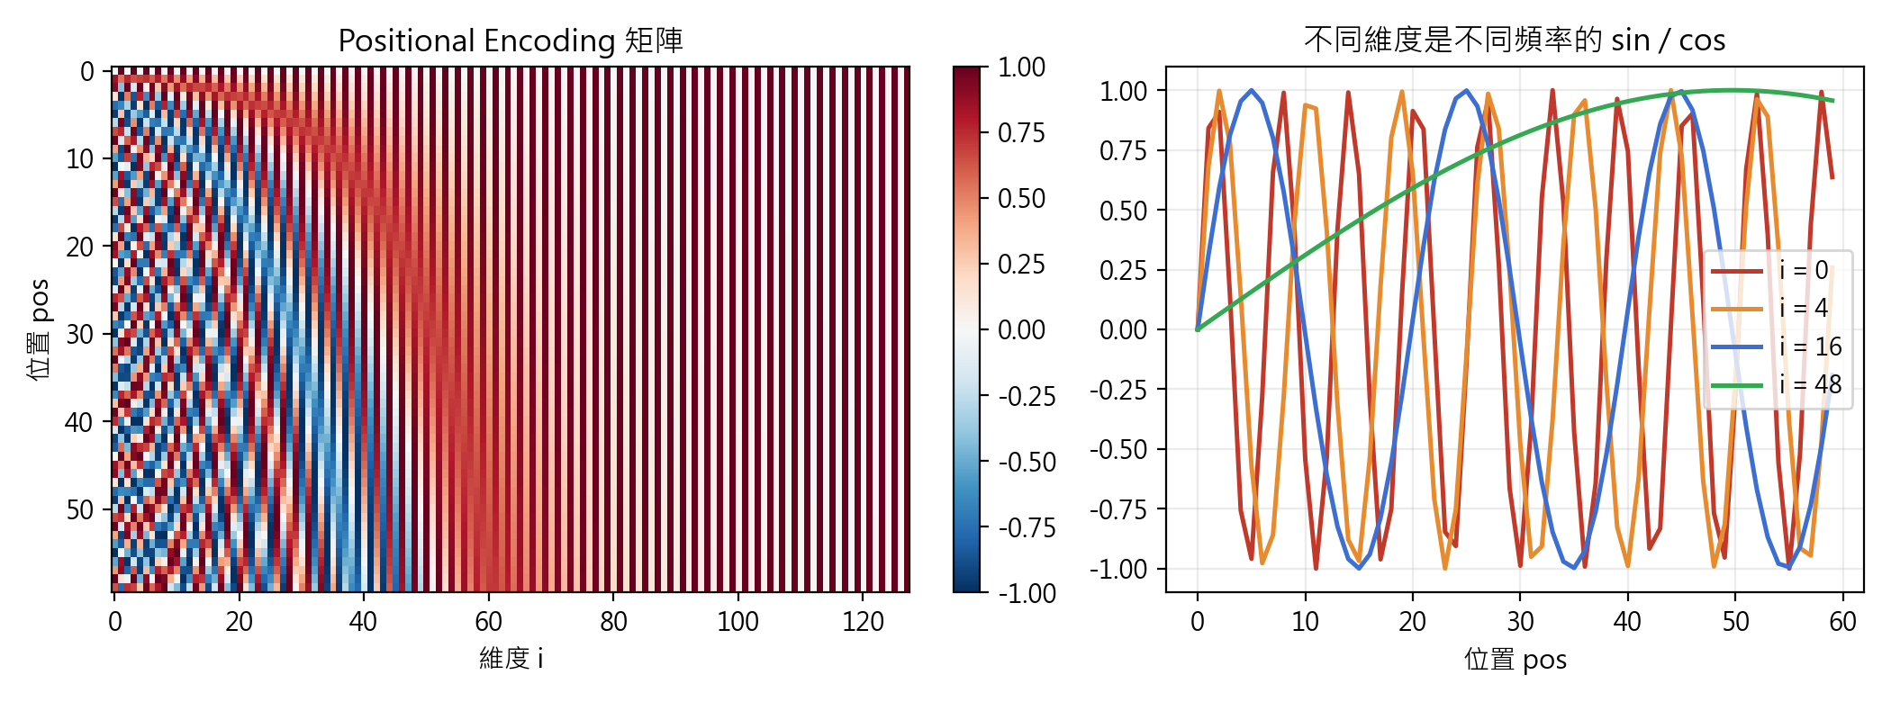
Positional Encoding 長什麼樣子

Slide 21
模型中三種 Attention 的用法
1. Encoder Self-Attention
Q、K、V 全部來自前一層 Encoder，每個位置可看到全部輸入
2. Decoder Masked Self-Attention
Q、K、V 來自前一層 Decoder，但加遮罩，只能看到自己與前面
3. Encoder-Decoder Attention（Cross Attention）
Q 來自 Decoder，K 與 V 來自 Encoder 輸出
讓解碼時能對照原文的每個位置 —— 對應傳統翻譯模型的對齊機制

Slide 22
4. 為什麼 Self-Attention 更好

Slide 23
三種層的複雜度比較（論文 Table 1）
層別 | 每層複雜度 | 序列運算次數 | 最長路徑長度
Self-Attention | O(n² · d) | O(1) | O(1)
Recurrent (RNN) | O(n · d²) | O(n) | O(n)
Convolutional | O(k · n · d²) | O(1) | O(log_k n)
n = 序列長度，d = 表示維度，k = 卷積核大小
實務上句子長度 n 通常小於維度 d，此時 Self-Attention 反而比 RNN 更快

Slide 24
Self-Attention 的三個優勢
1. 計算可完全平行化
序列運算次數為 O(1)，不需等待前一步，充分利用 GPU
2. 學習長距離依賴更容易
任兩個位置之間的路徑長度固定為 O(1)，訊號傳遞不衰減
3. 可解釋性較佳
注意力權重可以直接視覺化，論文附錄顯示不同 head 學到了
語法結構與指代關係等具語言學意義的模式

Slide 25
5. 實驗與結果

Slide 26
訓練設定
資料集：WMT 2014 英德（450 萬句對）、英法（3600 萬句對）
分詞：Byte-Pair Encoding，英德共用約 37,000 個 token
硬體：8 張 NVIDIA P100 GPU
訓練時間：base 模型約 12 小時；big 模型約 3.5 天
優化器：Adam（β₁ = 0.9, β₂ = 0.98, ε = 10⁻⁹）
學習率：先線性warmup（4000 步）再依步數平方根遞減
正規化：Residual Dropout 0.1、Label Smoothing 0.1

Slide 27
翻譯結果（BLEU 分數）
模型 | 英→德 BLEU | 英→法 BLEU
先前最佳（含 ensemble） | 26.3 | 41.2
Transformer (big) | 28.4 | 41.8
英德翻譯：超越先前所有模型（含多模型 ensemble）逾 2 BLEU
英法翻譯：創下單一模型的新紀錄，且訓練成本不到先前最佳模型的 1/4

Slide 28
消融實驗的發現（論文 Table 3）
head 數量：太少（單頭）表現下降；太多（32 頭）也會變差，8 頭最佳
d_k 太小會傷害品質 → 顯示判斷相關性並非簡單的內積就足夠
模型越大表現越好；dropout 對抑制過擬合確實有效
把 sin/cos 位置編碼換成可學習的位置向量 → 結果幾乎相同
另外：論文也在英文句法剖析（English Constituency Parsing）上測試，
顯示 Transformer 不只適用翻譯，具備跨任務的泛化能力

Slide 29
6. 影響與總結

Slide 30
這篇論文帶來的影響
BERT（2018）：只取 Encoder，用雙向遮罩預訓練，擅長理解類任務
GPT 系列：只取 Decoder，自迴歸生成，發展成今日的大型語言模型
應用擴散到其他領域：影像（ViT）、語音（Whisper）、生物（AlphaFold 2）
今天幾乎所有主流大型語言模型 —— GPT、Gemini、Llama、Qwen ——
底層架構都源自這篇 2017 年的論文

Slide 31
已知限制與後續改進方向
計算複雜度為 O(n²)：序列長度加倍，注意力計算量變成四倍
→ 這是 LLM「上下文長度」受限的根本原因之一
→ 後續研究方向：Sparse Attention、Linformer、FlashAttention 等
位置編碼的外推能力有限
→ 後續發展出 RoPE、ALiBi 等相對位置編碼方法

Slide 32
總結
核心主張：處理序列不需要循環或卷積，只靠注意力機制就足夠
關鍵設計：Self-Attention、Multi-Head、Positional Encoding、殘差與層正規化
主要優勢：可平行運算、長距離依賴容易學習、具可解釋性
實驗證據：在兩項翻譯任務上創下最佳成績，且訓練成本大幅降低
歷史意義：奠定了此後所有大型語言模型的架構基礎

Slide 33
謝謝聆聽

